Slide 1
Girls Aloud

Slide 2
Początki
Zespół został stworzony w 2002 roku w programie Popstars: The Rivals w składzie: Cheryl Cole, Nadine Coyle, Sarah Harding, Nicola Roberts, Kimberley Walsh. Wygrały edycję z piosenką Sound of the Underground. Singiel przez cztery tygodnie utrzymywał się na pierwszym miejscu brytyjskiej listy przebojów. Pięć miesięcy później ukazał się album o tej samej nazwie, który mimo zajęcia drugiego miejsca na liście i pokryciu się platyną, uzyskał tytuł najgorzej sprzedającego się albumu Girls Aloud.

Slide 4
Drugi album
W 2004r Girls Aloud wydały nowy singiel The Show, który zapoczątkował drugi album What Will The Neighbours Say?. Wraz z nagraniem szóstego singla- Love Machine, Girls Aloud stał się drugim zespołem, którego tyle piosenek znalazło się w pierwszej trójce Wielkiej Brytanii. Kolejny singiel- cover piosenki I’ll Stand by You stał się symbolem dla akcji „Dzieci w potrzebie”.
Album zyskał lepszą opinię niż debiutowy krążek i dwukrotnie pokrył się platyną.
Na początku 2005r Girls Aloud został zespołem roku.

Slide 5
Lata 2005-2007
Pod koniec 2005r dziewczyny wydały kolejny album, który pokrył się platyną- Chemistry. Jego najpopularniejszym singlem stało się Biology.
W 2006r zespół wydał składankę swoich najlepszych przebojów The Sound of Girls Aloud. Album sprzedał się w Wielkiej Brytanii w ilości 720 000 egzemplarzy.

Slide 6
Lata 2007-2010
Pod koniec 2007 roku Girls Aloud wydały album Tangled Up, który pokrył się podwójną platyną. Zespół nagrał dwie piosenki do filmu „Dziewczyny z St.Train” i gościnnie w nim wystąpił. Rok później nagrały piąty album- Out of Control, który dotarł na pierwsze miejsce brytyjskiej listy. Singiel The Promise został piosenką roku. W 2009r Girls Aloud podpisały nowy kontrakt z wytwórnią Fascination i ogłosiło plany wydania trzech kolejnych albumów. Jednak pół roku później dziewczyny przerwały działalność.

Slide 8
Powrót i zakończenie kariery
Po trzech latach przerwy dziewczyny spotkały się ponownie. Nagrały singiel Something New, który przewodniczył akcji „Dzieci w potrzebie”. Wydały album Ten podsumowujący działalność zespołu.
20.03.2013 Girls Aloud ogłosiły rozstanie.

Slide 10
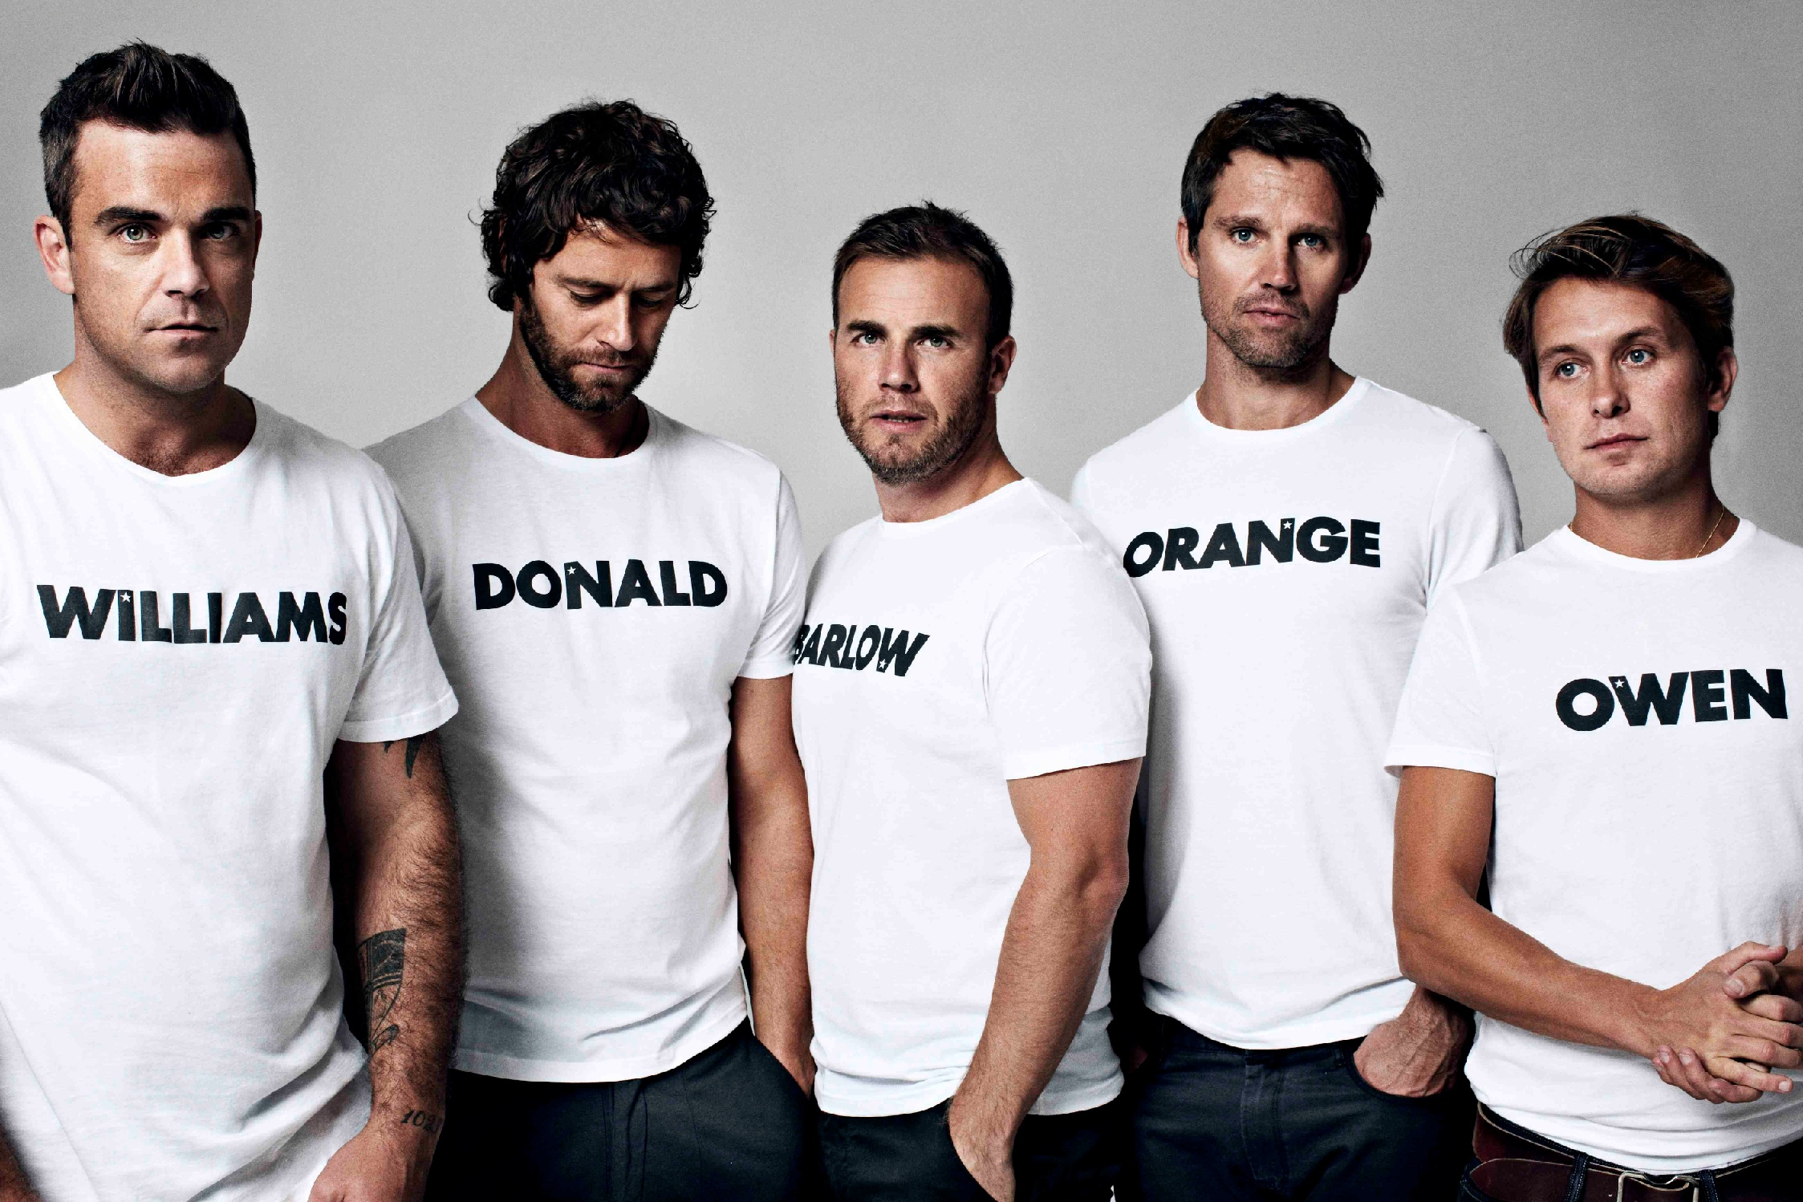
Take That

Slide 11
Powstanie
Nigel Martin- Smith postanowił założyć brytyjski odpowiednik amerykańskiego New Kids On The Block. Jako pierwsi zgłosili się do niego Gary Barlow i jego kolega Mark Owen. Kolejni byli Jason Orange i Howard Donald tworzący wówczas grupę tańczącą breakdance. Z powodu braku ostatniej osoby, Nigel dał ogłoszenie do gazety. Zgłosił się Robbie Williams. Tak oto w 1990r powstał zespół Take That.

Slide 12
Take That and Party!
Take That nagrało kilka piosenek, ale żadna nie stała się popularna. Sławę przyniósł im dopiero cover piosenki „It only takes a minute”, który zdobył 7 miejsce na brytyjskiej liście przebojów. W 1992r zespół wydał swój pierwszy album- Take That and Party!

Slide 13
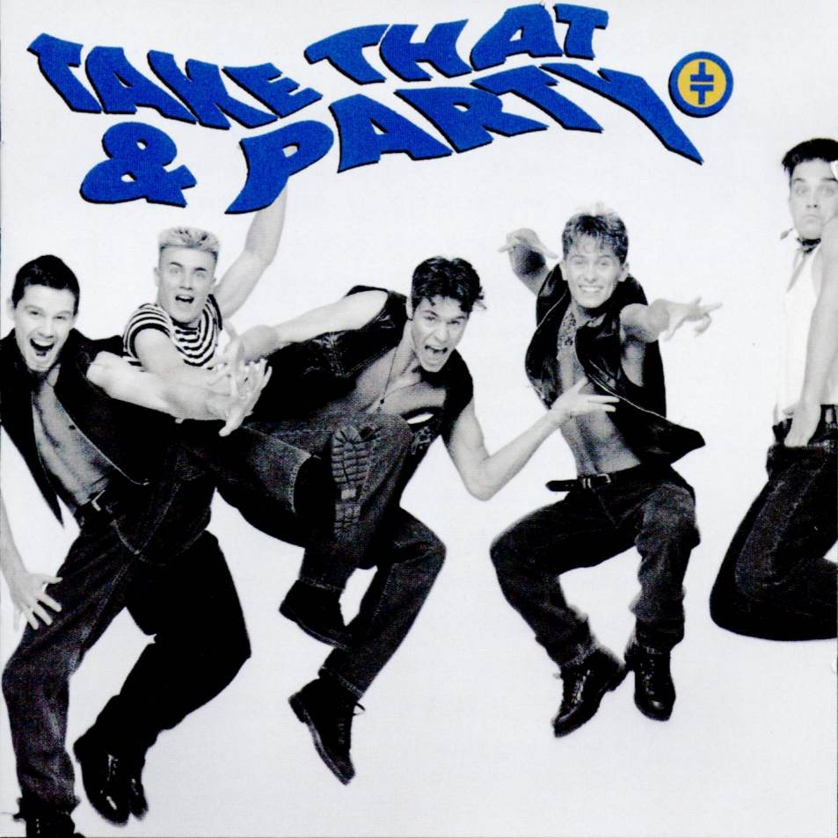

Slide 14
Sława
W 1993r ukazała się płyta Everything Changes, na której większość tekstów napisał Gary Barlow. 4 single z albumu zajęły pierwsze miejsca na brytyjskiej liście przebojów, a piąty- trzecie. Zespół zdobył sławę w Europie i w Azji, ale nie w Ameryce. Dwa lata później wydali album Nobody Else. Najlepszym singlem z tego albumu okazał się Back for Good który zdobył pierwsze miejsce w aż 31 krajach.

Slide 15
Odejście Williamsa- rozpad
W lipcu 1995r Robbie Williams omal nie przedawkował narkotyków. Kłócił się z resztą zespołu. W końcu odszedł. Chciał rozpocząć karierę solową, ale ponieważ wciąż miał kontrakt z Take That, musiał zapłacić 200 000 £. Zespół wydał album The Greatest Hits. 13.02.1996 oficjalnie ogłosili zaprzestanie działalności.

Slide 16
Powrót
Pod koniec 2005 roku czteroosobowy zespół powrócił. Nakręcono o nich film dokumentalny. W 2006r wydali nowy album Beautiful World, który obecnie znajduje się na 35. miejscu najlepiej sprzedających się płyt Wielkiej Brytanii. Dwa single z płyty- Shine i Patience zdobyły wiele nagród i zajęły pierwsze miejsca brytyjskiej listy przebojów. Kolejny album- The Circus również odniósł sukces.

Slide 17
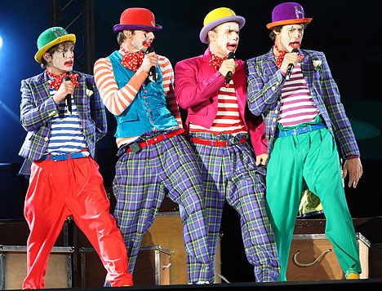
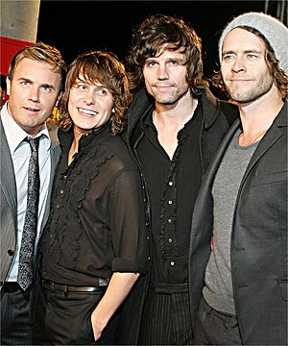
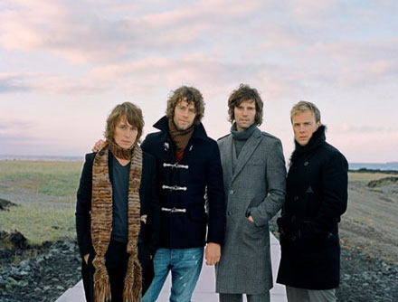

Slide 18
Powrót Robbiego Williamsa
W połowie 2010r Robbie Williams oficjalnie powrócił do zespołu. Pierwszym wydanym od tamtego czasu singlem był The Flood. Album Progress stał się najszybciej sprzedającym się albumem stulecia. W 2011r rozpoczęli wielką trasę koncertową. W dniach 30.06-9.07 grali koncerty na stadionie Wembley, na które bilety zostały całkowicie wyprzedane. Take That ustanowiło jednocześnie rekord.

Slide 19
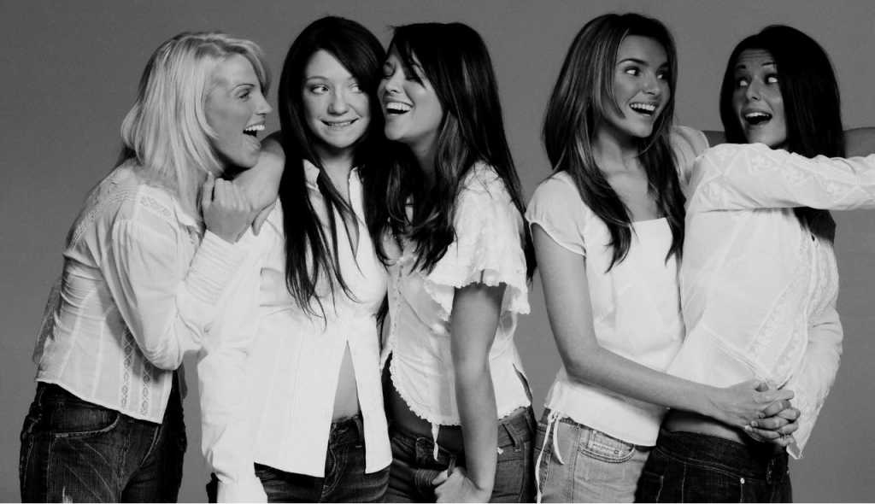
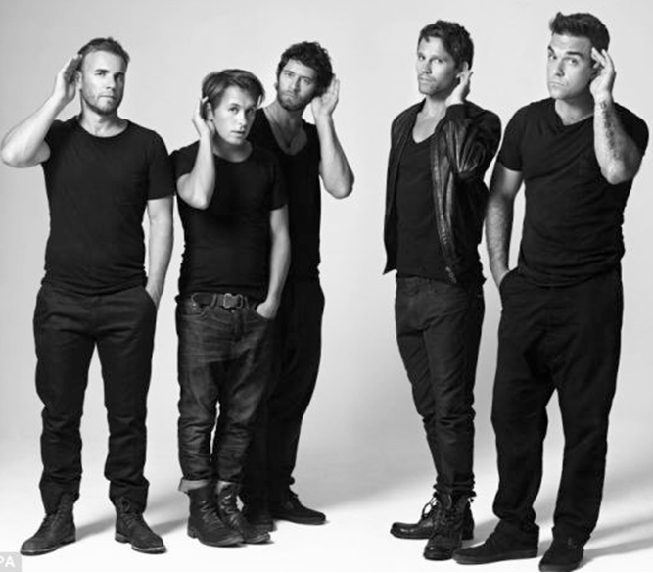
Koniec

